Slide 1
UNIVERSIDAD AUTÓNOMA DEL ESTADO DE MÉXICO
Plantel Nezahualcóyotl de la escuela preparatoria
Historia de México siglos XIX – XXI
Modulo 3. Búsqueda de la justicia social al inicio del siglo XX
4. Proyecto industrializador del Mexico posrevoluonario
Milagro mexicano
Movimientos sociales
Neo populismo, neoliberalismo y alternancia en el poder
M. EN C. ED. ASELA MONSERRAT MARQUEZ RAMIREZ

Slide 2
Explica las transformaciones y los cambios en la estructura social, cultural, científica, económica y política de México dentro de su proceso de construcción histórica, interpretando la realidad social y analizándo los principios de justicia social en los diferentes momentos del Mexico revolucionario y pos revolucionario, destacando las acciones que la fortalecen para explicar la equidad en su contexto actual.
PROPÓSITO
6. Sustenta una postura personal sobre temas de interés y relevancia general, considerando otros puntos de vista de manera critica y reflexiva.
Elige las fuentes de información más relevantes para un proceso y discrimina entre ellas de acuerdo con su relevancia y confiabilidad.
COMPETENCIA GENÉRICA
3. Interpreta su realidad social a partir de los procesos históricos locales, nacionales e internacionales que la han configurado.
COMPETENCIA DISCIPLINARIA

Slide 3
El milagro mexicano

Slide 4

¿MILAGRO MEXICANO?
Económicamente entre 1940-1960, la producción nacional aumento 3.2 veces y entre 1960 y 1978, 2.7 veces; sencillamente en esos años se registró un crecimiento anual promedio del 6%.

Slide 5
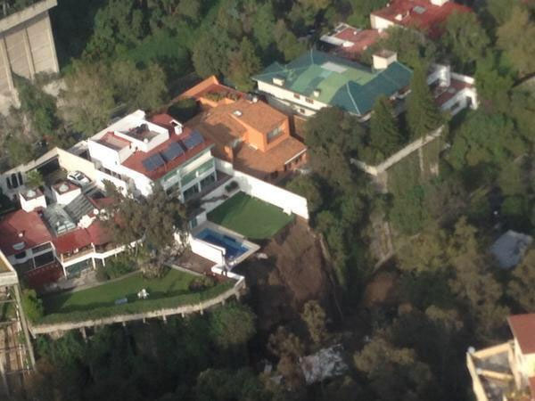
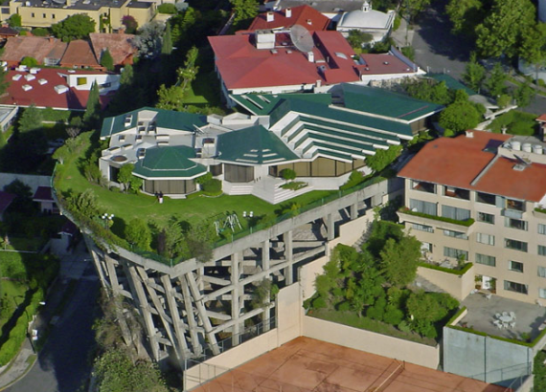
La industrialización del país bajo las condiciones históricas que se desarrolla propicia la imagen de un Mexico Imaginario representado por la construcción de unidades residenciales en el D.F. Y que sirvieron de habitación para la nueva clase empresarial mexicana.

Slide 6
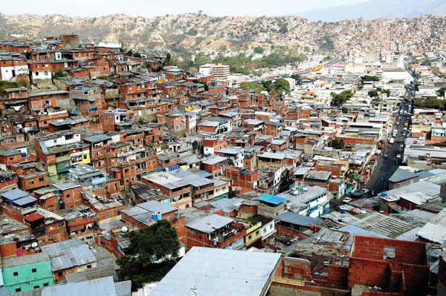
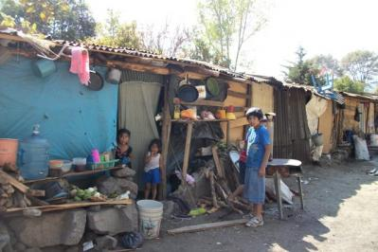
Pero no tan lejos de ahí se establecieron los cinturones de miseria como producto de aquellos que se fueron a la gran ciudad en busca de la esperanza por mejorar su vida familiar al no contar con apoyos al campo.

Slide 7

BINOMIO DEL MILAGRO MEXICANO
Baja en la producción agropecuaria
Crecimiento en la población
CRISIS

Slide 8
Esto se manifestó con la devaluación del peso frente al dólar.
$ 12.50
$ 8.64
$ 6.80
$ 5.85
1948
1964
Como medida para frenar este deslizamiento, se adoptó el llamado DESARROLLO ESTABILIZADOR que consistió en detener el alza acelerada de salarios y precios.

Slide 9
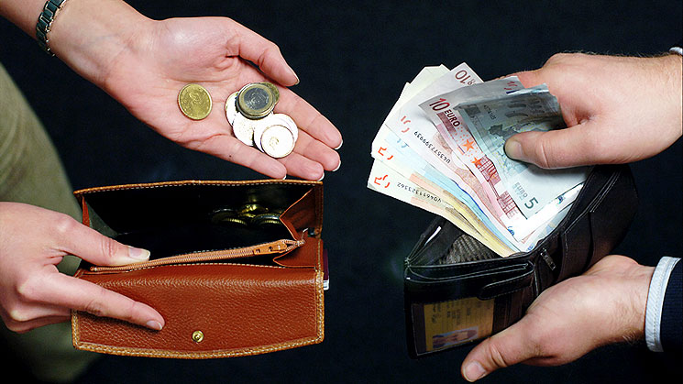
El espiral inflacionario que había aparecido se controló hasta 1973
El resultado del MILAGRO MEXICANO en la década de los setenta ahondó la diferencia entre la clase trabajadora y la empresarial
Se concentró el 90% de los ingresos nacionales en el 10% de la población y 10% lo distribuyó de "manera equitativa" en el resto de los mexicanos

Slide 10
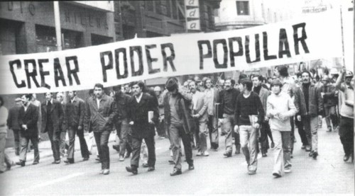
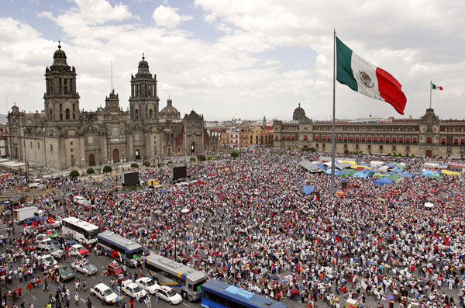
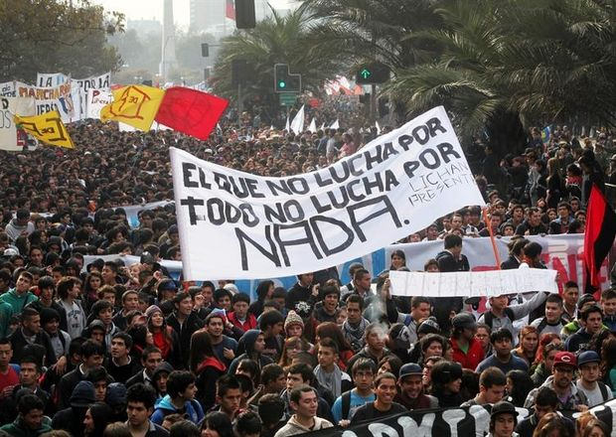
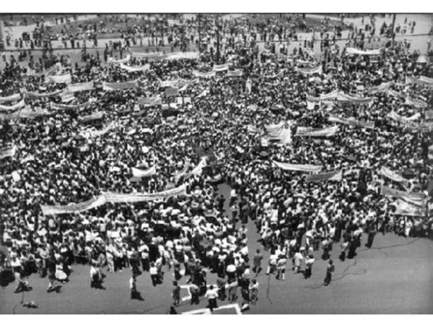
Por lo que surgieron una serie de problemas sociales que se manifestaron en movimientos en donde se demandaba al gobierno empleo y condiciones dignas de vida.

Slide 11
Movimientos sociales

Slide 12
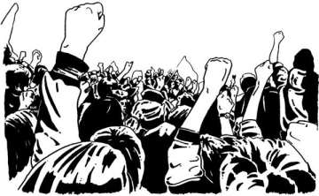
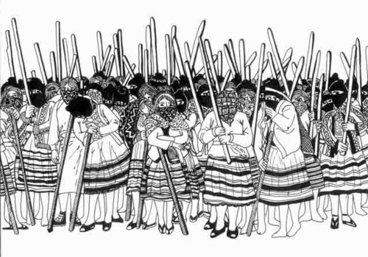
El Progreso económico de las políticas milagrosas y desarrollistas, junto con sus beneficios no era para todos los sectores de la población del país.
Hacia fines de los años 50, grupos de trabajadores se encontraban inconformes con sus condiciones laborales, con los patrones y con los sindicatos, por lo que pronto se hicieron oír una serie de necesidades y demandas.

Slide 13
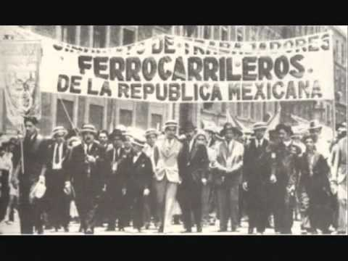
MOVIMIENTO FERROCARRILERO

Slide 14
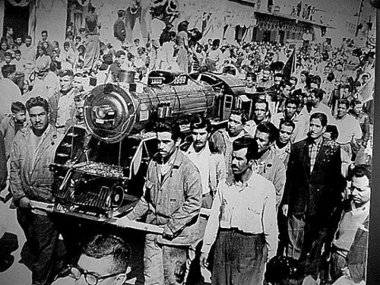
Los trabajadores de rieles y locomotoras viendo el deterioro de su nivel de vida, decidieron hacer paros y huelgas exigiendo incremento en sus salarios y más democracia en la organización sindical.
1958
Los trabajadores ferrocarrileros consideraban que sus salarios eran bajos lo que permitió el surgimiento de un líder independiente como DEMETRIO VALLEJO.
Con la nueva directiva se inició la revisión al contrato colectivo de trabajo pero el gobierno de Lopez Mateos no logro acuerdos por lo que la huelga estallo.

Slide 15
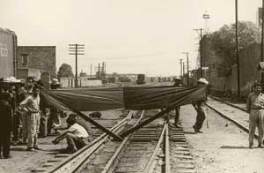
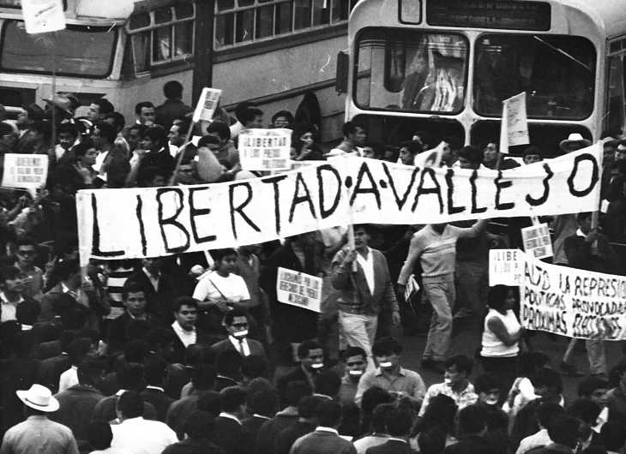
La huelga estallo el 25 de febrero y todo el sistema ferrocarrilero se sumó colmando con ello los límites de la tolerancia presidencial
De inmediato el ejército y al policía entró en acción y una vez que los líderes entraron en prision se procedió a enjuiciarlos y se nombró una nueva directiva.
Así de golpe se restableció el control y se termino el movimiento

Slide 16
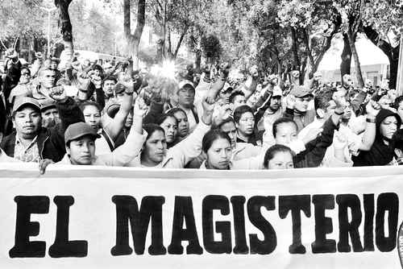
MOVIMIENTO
MAGISTERIAL

Slide 17
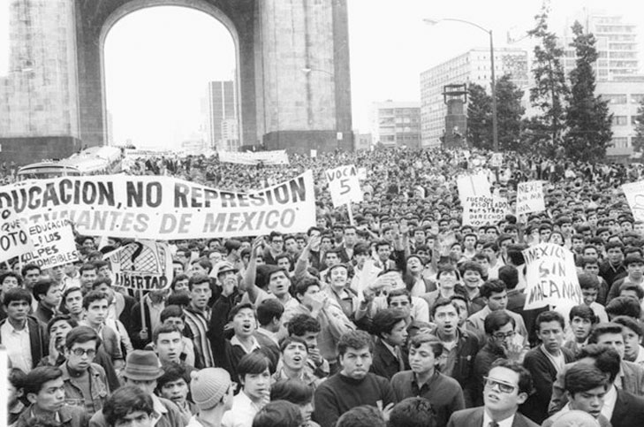
En 1958 los maestros de primaria desarrollaron una lucha por reivindicaciones salariales lo que se transformó en un movimiento contra la dirección corrupta de su sindicato.
Los maestros solicitaban en un principio un incremento salarial del 14% elevándolo posteriormente al 40% por lo que el 6 de septiembre se organizó una manifestación que fue reprimida y los principales líderes del movimiento como OTHON SALAZAR fueron arrestados.

Slide 18
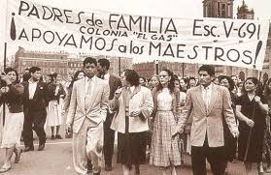
En 1959 los líder es fueron puestos en libertad y posteriormente expulsados del SNTE.
El gobierno de Lopez Mateos accedió lograr el 18% de incremento salarial y reinstalar a profesores en sus plazas y escuelas.
Con el apoyo al movimiento magisterial por parte de algunos padres de familia y el rechazo de otros, las actividades escolares se reanudaron a casi un año del conflicto.

Slide 19
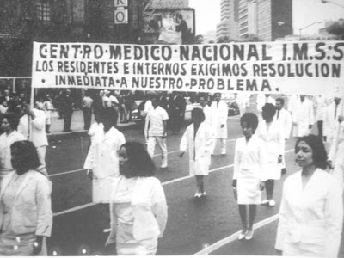
MOVIMIENTO
MEDICO

Slide 20
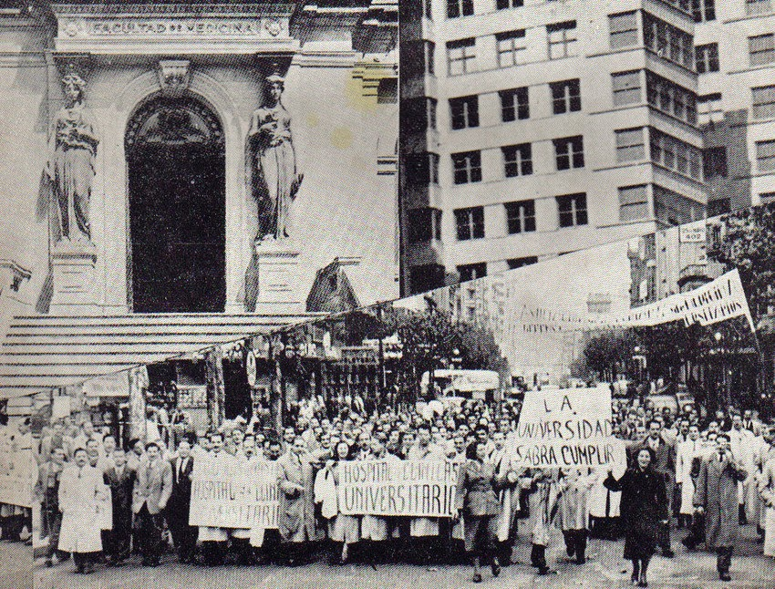
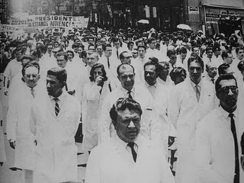
El movimiento se inicia en noviembre de 1964 siendo las causas el destinar buena parte del presupuesto al IMMS y el ISSTE para obras y construcciones y la re tabulación de salarios para los trabajadores de la salud.
Si bien el movimiento inicio en el sexenio de Lopez Mateos, fue durante el gobierno de Gustavo Diaz Ordaz donde se intensificó por la arrogancia del gobierno y del propio presidente.

Slide 21
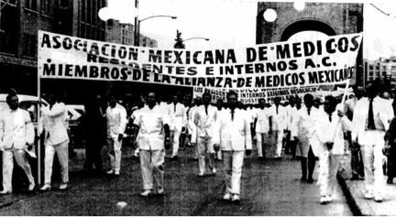
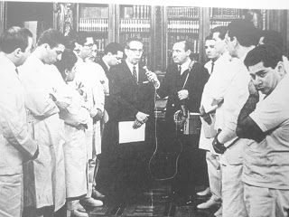
Ante la fuerza desplegada por el gobierno de Diaz Ordaz y el desgaste económico de los doctores estos decidieron regresar a trabajar en septiembre de 1965 sufriendo una serie de represiones.
Sin embargo esto no significaba una derrota del movimiento ni un triunfo rotundo del gobierno.

Slide 22
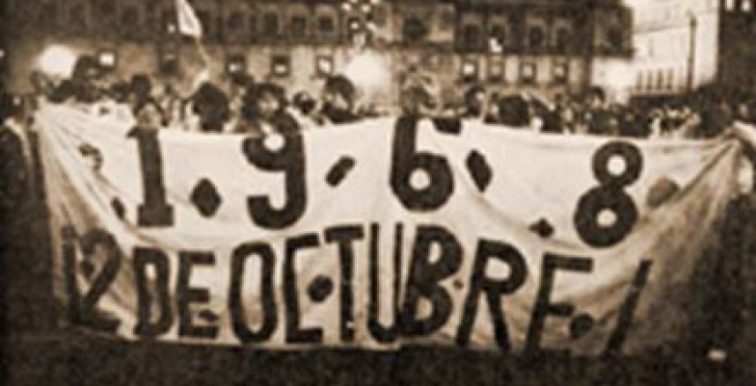
MOVIMIENTO ESTUDIANTIL DEL 68

Slide 23
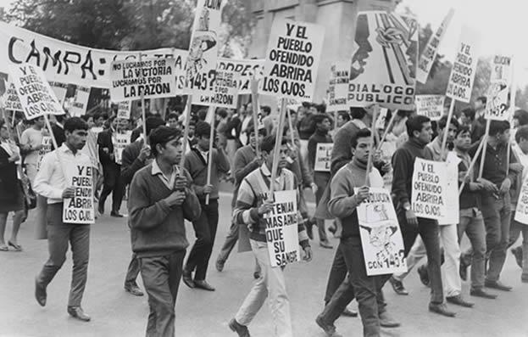
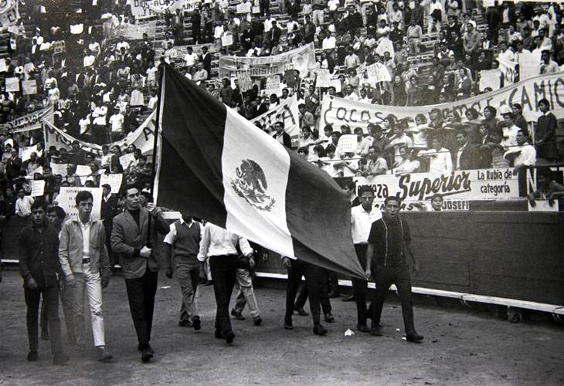
El movimiento estudiantil de 1968 fue un movimiento social en el que además de estudiantes de la UNAM y del IPN, participaron profesores, intelectuales, amas de casa, obreros y profesionistas en la Ciudad de México y que fue reprimido el 2 de octubre de 1968 por el gobierno mexicano en la matanza en la Plaza de las Tres Culturas de Tlatelolco.
Todo comenzó con un pleito entre varias escuelas preparatorias de la UNAM y vocacionales del IPN y en las que el gobierno intervino por lo que se llamo a una marcha para defender la autonomía de las instituciones.

Slide 24
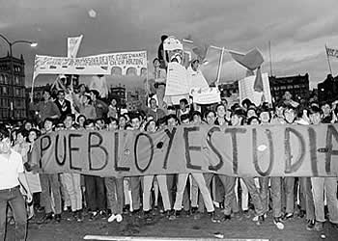
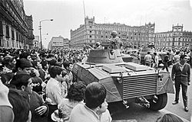
El mítin celebrado el 2 de octubre de 1968 fue el más recordado ya que en la Plaza de las Tres Culturas en Tlatelolco ante más de 10,000 asistentes, el gobierno reprimió de manera violenta la manifestación.
El crimen fue cometido por el grupo paramilitar denominado Batallón Olimpia y el Ejército mexicano, en contra de una manifestación pacífica convocada por Consejo Nacional de Huelga, órgano directriz del movimiento. Según lo dicho por sí mismo en 1969 y por Luis Echeverría Álvarez, el responsable de la matanza fue Gustavo Díaz Ordaz.

Slide 25
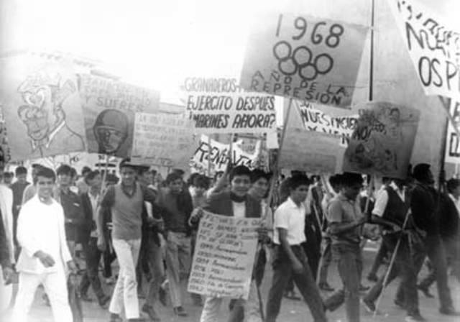
El ejército vigilaba, como en todas las manifestaciones anteriores, que no hubiera disturbios, principalmente porque el gobierno tenía temor de que fuera asaltada la Torre de la secretaría de relaciones comerciales.
Por su parte, miembros del Batallón Olimpia (cuyos integrantes iban vestidos de civiles con un pañuelo o guante blanco en la mano izquierda) se infiltraban en la manifestación hasta llegar al edificio "Chihuahua" donde se encontraban los oradores del movimiento y varios periodistas

Slide 26
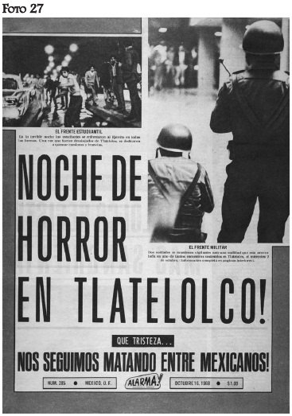
El movimiento termino con una matanza de cientos de miles de jóvenes que se manifestaron contra el gobierno opresor de aquella época en el marco de la celebración de las Olimpiadas del 68 en el territorio nacional.

Slide 27
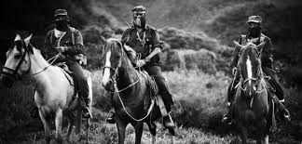
MOVIMIENTO
DEL EZLN

Slide 28
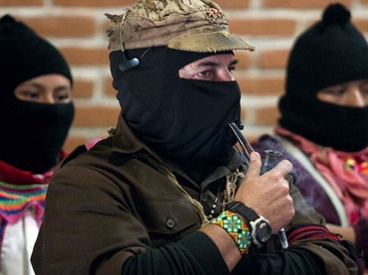
¿Que es el Ejercito Zapatista de Liberación Nacional?
El ejercito Empezó como una organización armada mexicana en Chiapas constituida primordialmente por indígenas y campesinos pertenecientes a distintas etnias mayas presentes. También el mestizo su «líder» “El sub comandante Marcos” quien tomo mando del ejercito y dio inicio a una organización de liberación.

Slide 29
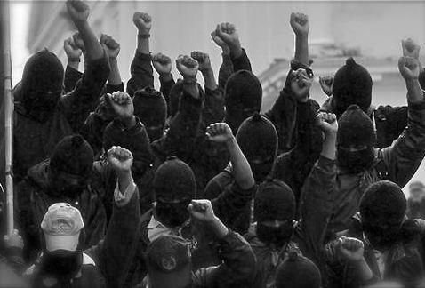
La formación del EZLN se basa en las injusticias contra la población indígena y campesina Chiapaneca por parte del Gobierno Mexicano.
Democracia Justa
Aprobación de una ley sobre derechos y culturas indígenas
Reconocimiento de la autonomía indígena
Alto a la explotación de tierras y recursos naturales

Slide 30
¿Cual fue la respuesta del Gobierno?
Guerra de Baja Intensidad (GBI) fue la respuesta del Gobierno Mexicano a la declaración de guerra Zapatista. Movilizaron unidades de elite de infantería y aviación con asesoría militar de los Estados Unidos.
¿Que es la GBI? Una noción clave de la actual estrategia militar de Estados Unidos, para combatir las revoluciones, movimientos de liberación o cualquier conflicto que amenace sus intereses.
Sus objetivos principales son:
Contrainsurgencia: derrotar movimientos de rebelión popular.
Reversión: derrocar gobiernos revolucionarios o los que no se
ajustan plenamente a los intereses estadounidenses.
3. Prevención: ayudar a gobiernos aliados de Estados Unidos a
evitar su desestabilización.

Slide 31
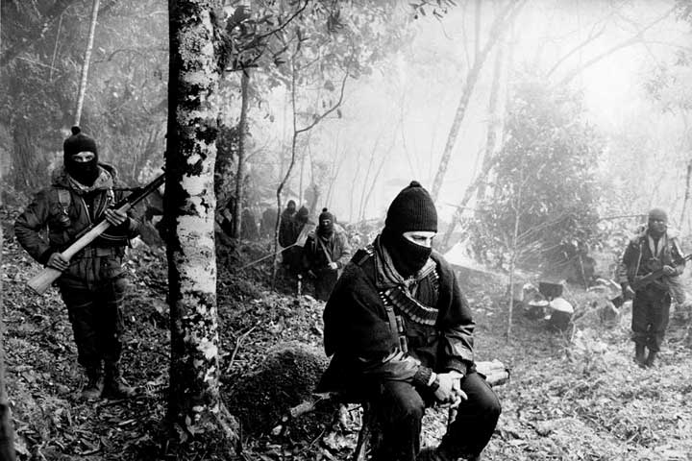
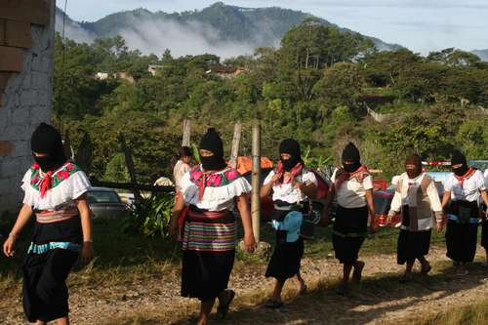
Usaron fuerzas paramilitares, principalmente indígenas, para que realizaran todos los actos ilegales que por su naturaleza y delictiva no puede ejecutar de manera abierta al ejercito federal.
Familias indígenas fueron despojadas de sus casas y tierras.
Masacre de Acteal fue la matanza de 45 personas indígenas. Aun no se clarifica la causa de la masacre pero opositores y grupos defensores de derechos humanos la consideran parte de una estrategia gubernamental para desarticular la base social del EZLN

Slide 32
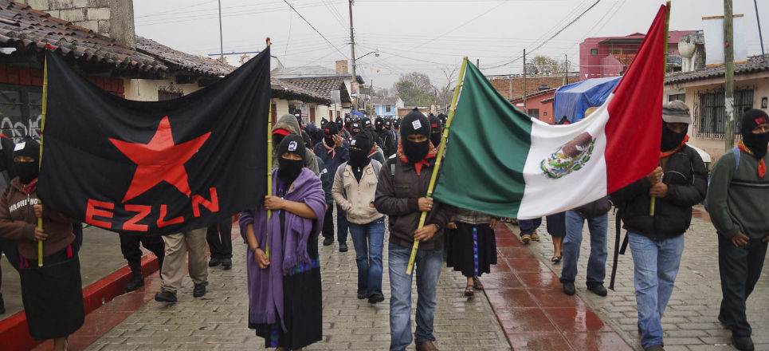
Acuerdos de San Andrés:
Acuerdo entre el Gobierno Mexicano y el EZLN firmado el 16 de febrero, 1996 para modificar la constitución nacional y otorgar:
        Derechos y Cultura Indígena.
        Democracia y Justicia.
        Bienestar y Desarrollo.
        Conciliación en Chiapas.
        Derechos de la Mujer en Chiapas.
En el 2001 el Presidente Vicente Fox aprobó una ley indígena pero distaba mucho de lo pactado en el Acuerdo de San Andrés. Los rebeldes tuvieron que conformarse

Slide 33
Neopopulismo, neoliberalismo y alternancia en el poder

Slide 34
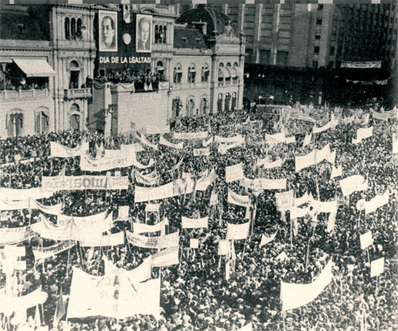
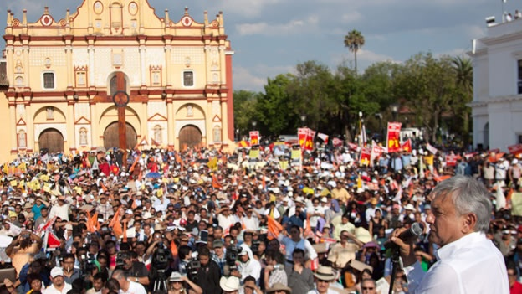
NEOPOPULISMO
Conjunto de ideas en el cual se afirma tener como objetivo primordial la defensa del pueblo, apoyando como tal a la población menos favorecida.

Slide 35
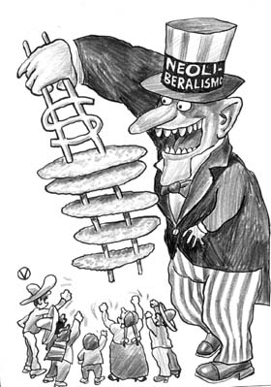
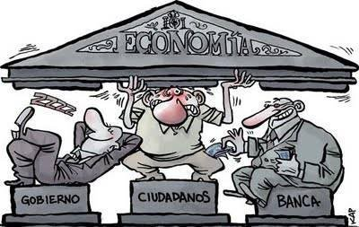
NEOLIBERALISMO
Modelo económico que se basa en la premisa de la liberalización en materia económica, lo cual implica que los mercados sean totalmente abiertos fomentando el libre comercio.

Slide 36
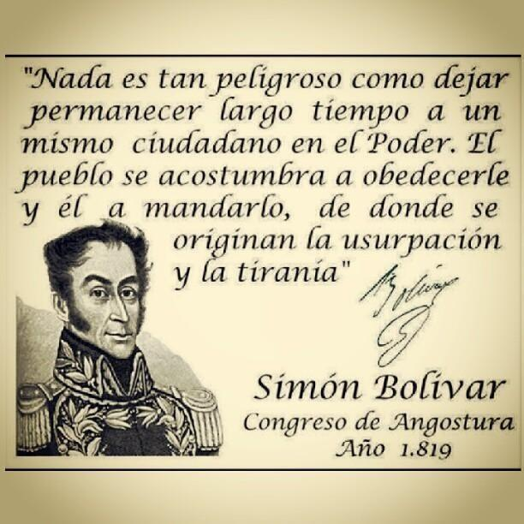
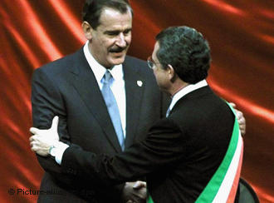
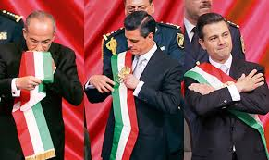
ALTERNANCIA EN EL PODER
Es la posibilidad de mantener pacíficamente una alternancia en los líderes y partidos políticos que ejercen el poder.

Slide 37
FUENTES DE INFORMACIÓN
Bibliográfica
Diaz Ortega Fernando y Cols., (2012). Historia de México siglos XIX-XXI, UAEM.
Escalante Gonzalo, Pablo., (2004). Nueva historia mínima de México, El Colegio de México.
Loyo, Engracia., (1999). Gobiernos revolucionarios y educación popular en México, COLMEX.
Electrónica
Aubry, A. (1997, 02 26). Un Historial del Dialogo de Paz. Obtenido 11 05, 2015,
de http://www.edualter.org/material/ddhh/aubry.htm

Slide 38
GUION EXPLICATIVO
El trabajo presentado denominado PROYECTO INDUSTRIALIZADOR DEL MÉXICO POSREVOLUCIONARIO, se encuentra dividido en tres partes las cuales deben de ser trabajadas tomando en cuenta la utilización de material complementario como lecturas,trabajos de investigación y la proyección de documentales que apoyen el desarrollo de cada uno de estos.
Para comenzar se habla de el Milagro Mexicano y el Desarrollo estabilizador, lo cual da pauta para abordar la temática de los Movimientos Sociales, dentro de los cuales destacan el movimiento ferrocarrilero el movimiento medico, el movimiento magisterial, el movimiento estudiantil del 68 y el movimiento del Ejército Zapatista e Liberación Nacional.
Para finalizar se desarrollan de manera breve los conceptos de neopooulismo, neoliberalismo y alternancia en el poder, temas que tendrán que tratarse más ampliamente al momento de trabajarlos.

